Slide 1
AKSONOMETRIK PROEKSIYALAR

Slide 2
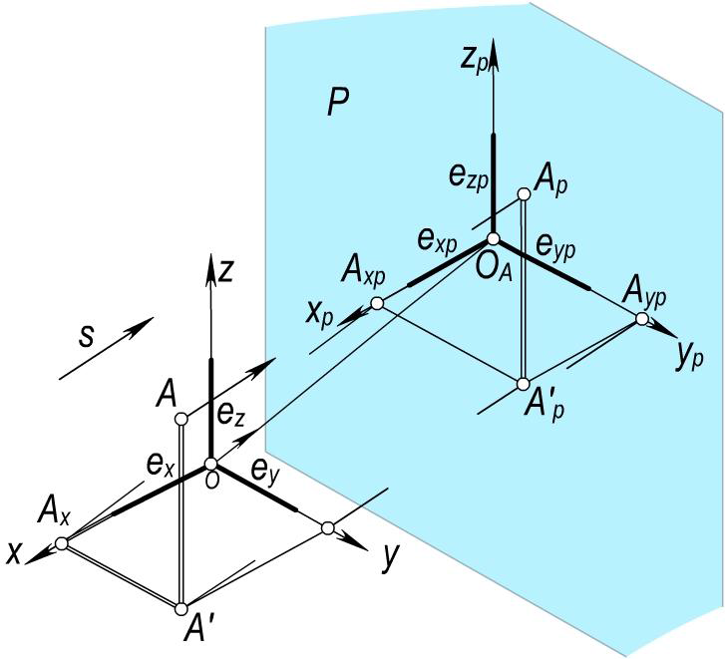
UMUMIY MA’LUMOTLAR
Aksonometriya grekcha so‘z bo‘lib, axon – o‘q, metrien – o‘lchayman, ya’ni o‘qlar bo‘yicha o‘lchash degan ma’noni bildiradi.
Ta’rif. Dekart koordinatalar sistemasida joylashtirilgan buyum va uning proyeksiyalari shu sistema bilan birgalikda berilgan s yo‘nalish bo‘yicha ixtiyoriy olingan biror P tekislikdagi proyeksiyasi uning aksonometriyasi deyiladi.

Slide 3
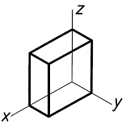
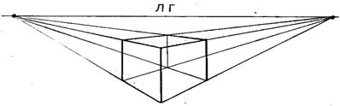
Aksonometrik proyeksiyalar ikki xil bo‘ladi:
Parallel proyeksiyalash asosida qurilgan aksonometrik proyeksiyalar.
Markaziy proyeksiyalash asosida qurilgan aksonometrik proyeksiyalar yoki ular perspektiv proyeksiyalar deb ham yuritiladi.

Slide 4

AKSONOMETRIK O‘QLAR VA ULAR BO‘YICHA O‘ZGARISH KOEFFISIENTLARI
Dekart koordinatalar sistemasidagi uchala koordinata o‘qlari uchun umumiy bo‘lgan ye uzunlikni masshtab birligi sifatida qabul qilamiz. Buni natural masshtab birligi deb ataymiz.

Slide 5
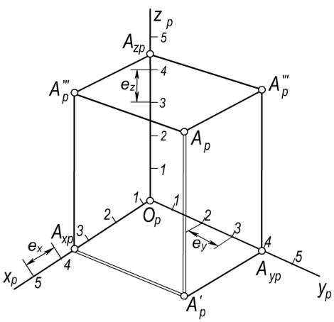
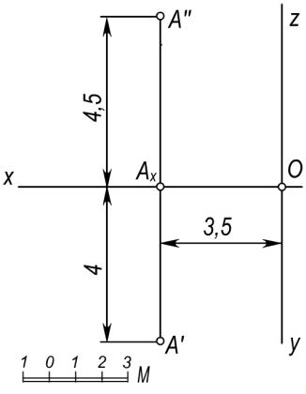
Aksonometrik o‘qlarning vaziyatlari va shu o‘qlar bo‘yicha o‘zgarish koeffisientlari berilgan bo‘lsa, fazodagi xar qanday nuqtaning aksonometriyasini yasash mumkin. Buning uchun nuqtaning x, y va z koordinatalarini mos o‘zgarish koeffisientlariga ko‘paytirib, aksonometrik o‘qlar bo‘yicha (yoki ularga parallel) o‘lchab qo‘yiladi va uch zvenoli koordinatalar siniq chizig‘ining aksonometriyasi yasaladi.

Slide 6
Aksonometrik proyeksiyalar uch turga bo‘linadi.
Agar uchala o‘qlar bo‘yicha o‘zgarish koeffisientlari o‘zaro teng bo‘lsa, ya’ni kx=ky=kz bo‘lganda hosil bo‘lgan aksonometriya izometrik proyeksiyalar deyiladi.
Agar o‘zgarish koeffisientlaridan ikkitasi o‘zaro teng bo‘lib, uchinchisi ulardan farkli bo‘lsa, ya’ni kx=ky≠kz, kz=ky≠kx, yoki kx=kz≠ky bo‘lganda, hosil bo‘lgan aksonometriya dimetrik proyeksiyalar deyiladi.
Uchala o‘qlar bo‘yicha o‘zgarish koeffisienti turlicha bo‘lgan aksonometriyalar (kx≠ky≠kz bo‘lsa), trimetrik proyeksiyalar deyiladi.

Slide 7
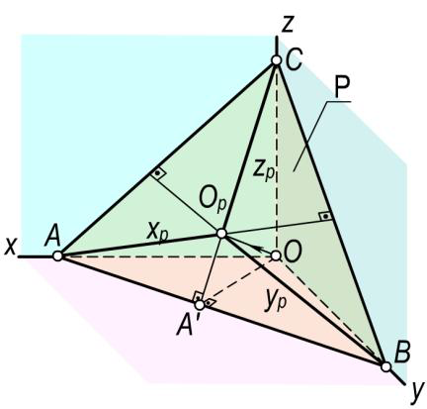
TO‘G‘RI BURCHAKLI AKSONOMETRIK PROYEKSIYALARDA KELTIRILGAN O‘ZGARISH KOEFFISIENTLARI
kx=0.92, ky=0.47, kz=0.96;
To‘g‘ri burchakli aksonometriyada izlar uchburchagi va aksonometriya o‘qlari

Slide 8
1-teorema. To‘g‘ri burchakli aksonometriyada aksonometriya o‘qlari izlar uchburchagining balandliklari bo‘ladi.
2-teorema. To‘g‘ri burchakli aksonometriyada izlar uchburchagi o‘tkir burchakli uchburchakdir.
3-teorema. To‘g‘ri burchakli aksonometriyada aksonometriya o‘qlari orasidagi burchaklar o‘tmas burchaklardir.

Slide 9
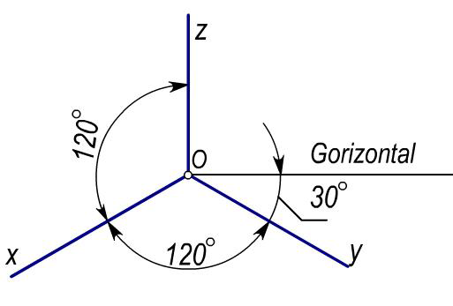
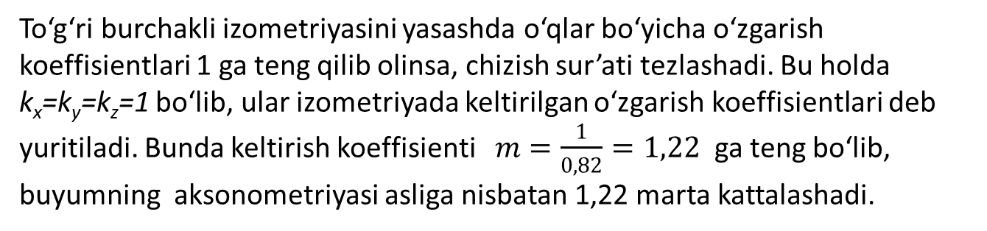
TO‘G‘RI BURCHAKLI STANDART AKSONOMETRIYALAR
To‘g‘ri burchakli standart izometriya.
kx=ky=kz=0.82
To‘g‘ri burchakli izometiryada aksonometrik o‘qlar orasidagi burchaklar 120° ga teng
To‘g‘ri burchakli izometriyasini yasashda o‘qlar bo‘yicha o‘zgarish koeffisientlari 1 ga teng qilib olinsa, chizish sur’ati tezlashadi. Bu holda k_{x}=k_{y}=k_{z}=1 bo‘lib, ular izometriyada keltirilgan o‘zgarish koeffisientlari deb yuritiladi. Bunda keltirish koeffisienti $m=\frac{1}{0,82}=1,22$ ga teng bo‘lib, buyumning aksonometriyasi asliga nisbatan 1,22 marta kattalashadi.

Slide 10
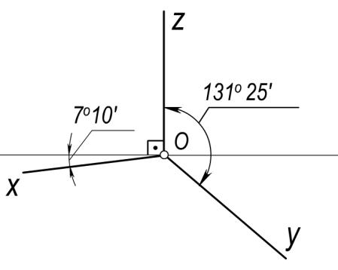
To‘g‘ri burchakli standart dimetriya.
O‘qlar bo‘yicha o‘zgarish koeffisientlari kx=ky≠kz,
kx=kz≠ky yoki ky=kz≠kx bo‘lishi mumkin.
Aksonometrik o‘qlarning o‘zaro joylashuvi
Dimetrik proyeksiyalarni yasash uchun quyidagi keltirilgan o‘zgarish koeffisientlaridan foydalaniladi:
kx≈0,94;
kz ≈ 0,94;
ky ≈ 0,47
Kx= 1
kz = 1
ky = 0,5

Slide 11
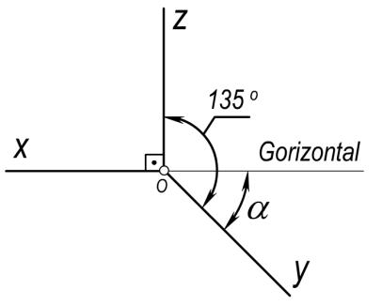
QIYSHIQ BURCHAKLI STANDART AKSONOMETRIYALAR
Qiyshiq burchakli standart frontal dimetriya.
O‘q bo‘yicha o‘zgarish koeffisienti ky=0,5 qabul qilingan kx=kz=1, ky=0,5 bo‘yicha chizilgan aksonometriyalar qiyshiq burchakli frontal dimetriyalar yoki kabinet proyeksiyalar deyiladi.

